Slide 1


Slide 2
Wizard

Slide 3

IT Wizard

Slide 4
Команда и ход проекта
Цели проекта
Демонстрация

Slide 5
Команда проекта

Slide 6






Slide 7
Я – менеджер проекта

Slide 8
Я – Веб-аналтик

Slide 9
Я – Архитектор

Slide 10
Я – Разработчик

Slide 11
Я - Дизайнер

Slide 12
ЦЕЛИ проекта

Slide 13

Проблема №1

Slide 14

Проблема №2

Slide 15

Проблема №3

Slide 16
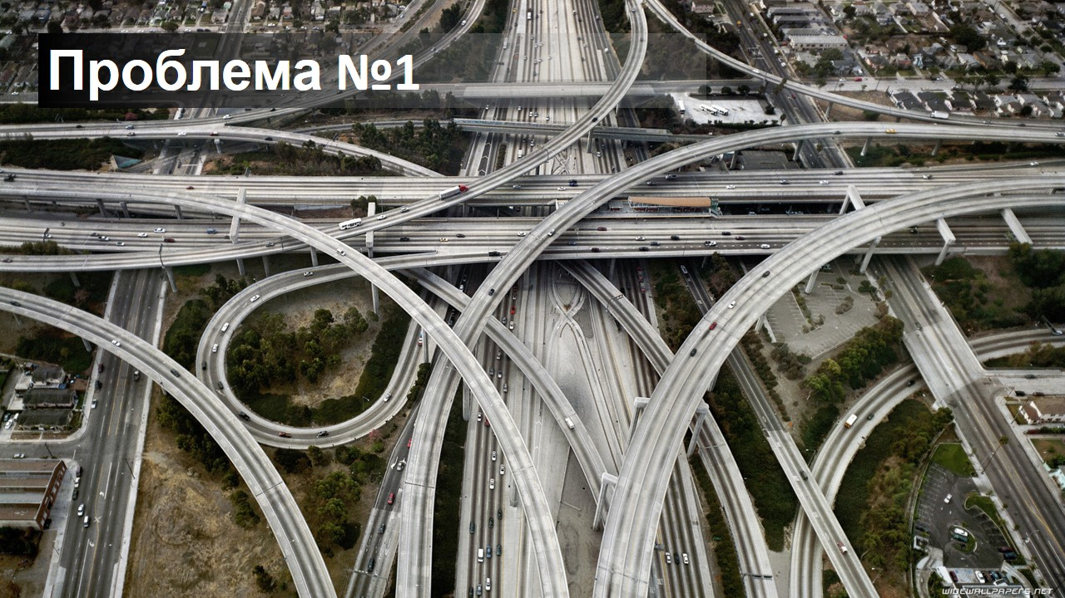


Как решить проблемы?

Slide 17


Slide 18
Проблема №1

Slide 19

Проблема №1
Выбор пути
развития

Slide 20
Проблема №2

Slide 21

Проблема №2
Экспертная
оценка

Slide 22
Проблема №3

Slide 23

Проблема №3
Ментор

Slide 24



Slide 25
Ход проекта

Slide 26
Ожидание
Апрель |  |  |  | Май |  |  |  | Июнь |  |  |  | Июль

Slide 27
Реальность
Апрель |  |  |  | Май |  |  |  | Июнь |  |  |  | Июль

Slide 28
Концепция
Апрель |  |  |  | Май |  |  |  | Июнь |  |  |  | Июль

Slide 29
Концепция
Анализ
Апрель |  |  |  | Май |  |  |  | Июнь |  |  |  | Июль

Slide 30
Концепция
Анализ
Сценарии
Апрель |  |  |  | Май |  |  |  | Июнь |  |  |  | Июль

Slide 31
Концепция
Анализ
Сценарии
Дизайн
Апрель |  |  |  | Май |  |  |  | Июнь |  |  |  | Июль

Slide 32
Концепция
Анализ
Сценарии
Дизайн
Архитектура
Апрель |  |  |  | Май |  |  |  | Июнь |  |  |  | Июль

Slide 33
Концепция
Анализ
Сценарии
Дизайн
Архитектура
Верстка
Апрель |  |  |  | Май |  |  |  | Июнь |  |  |  | Июль

Slide 34






Инструменты

Slide 35
Макеты и диаграммы

Slide 36
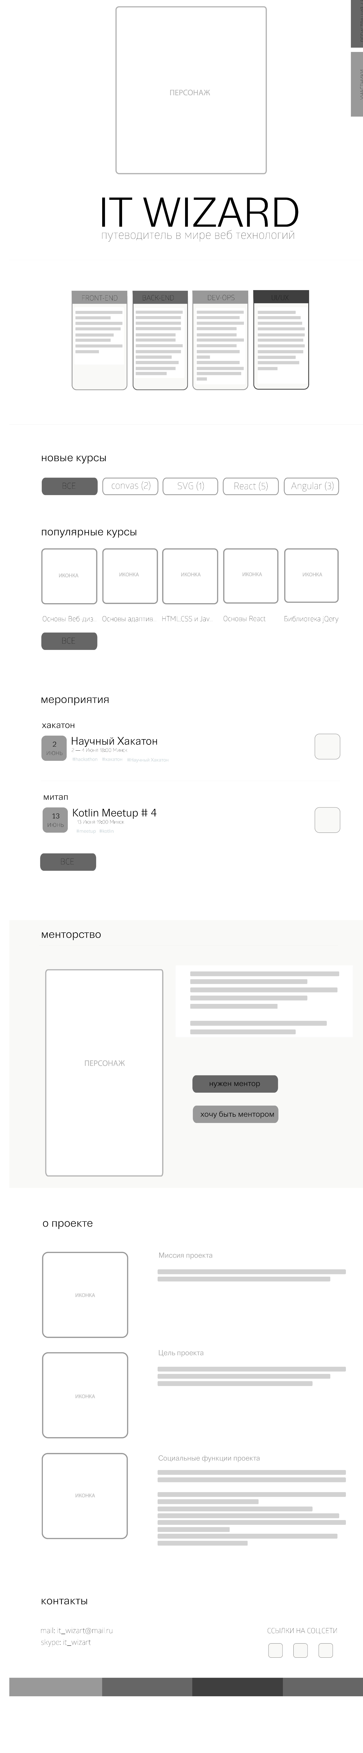
Первоначальный макет / WIREFRAME

Slide 40
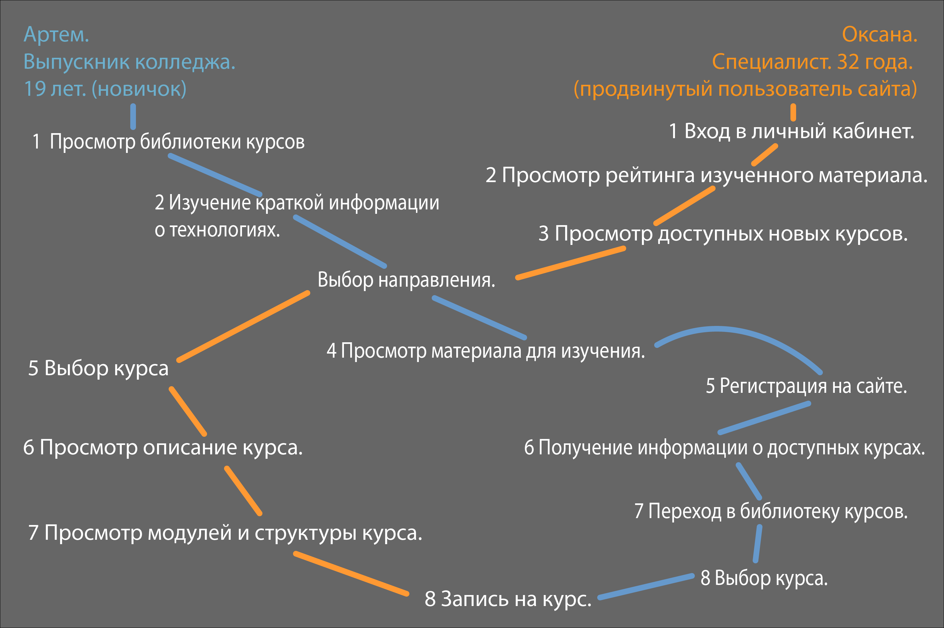
Диаграмма путей

Slide 41
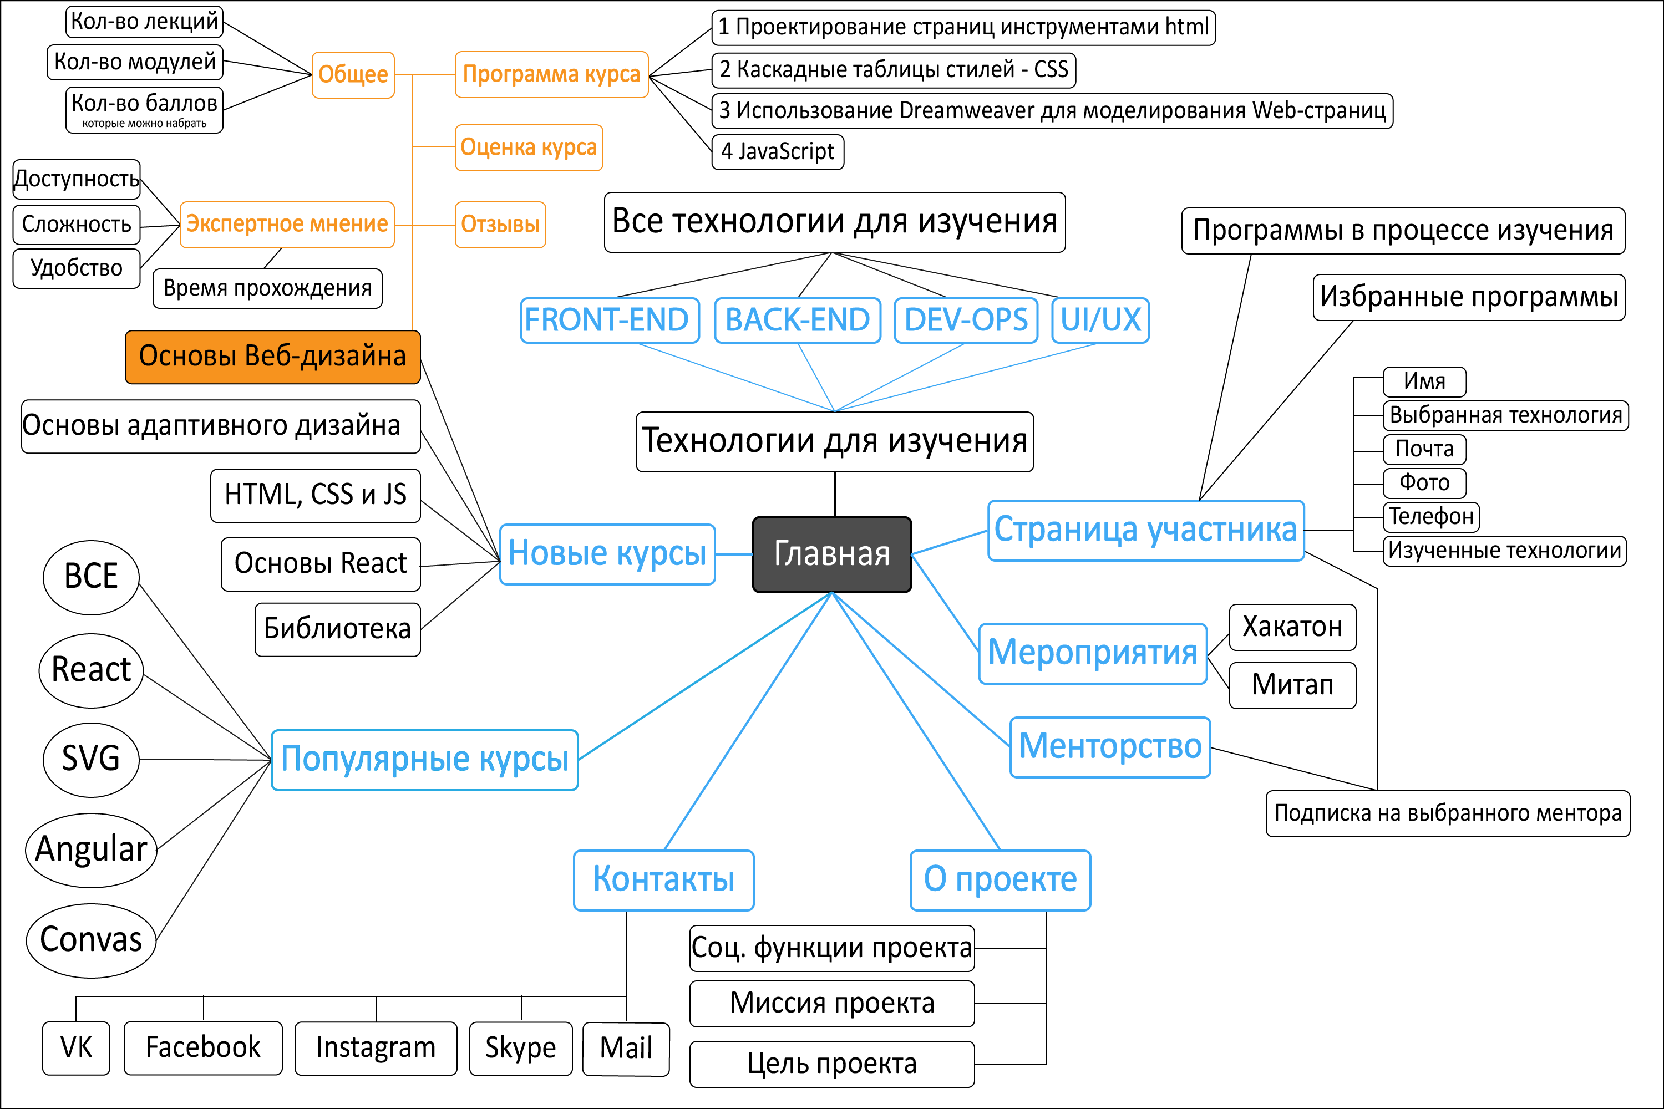
Тематическая схема

Slide 42
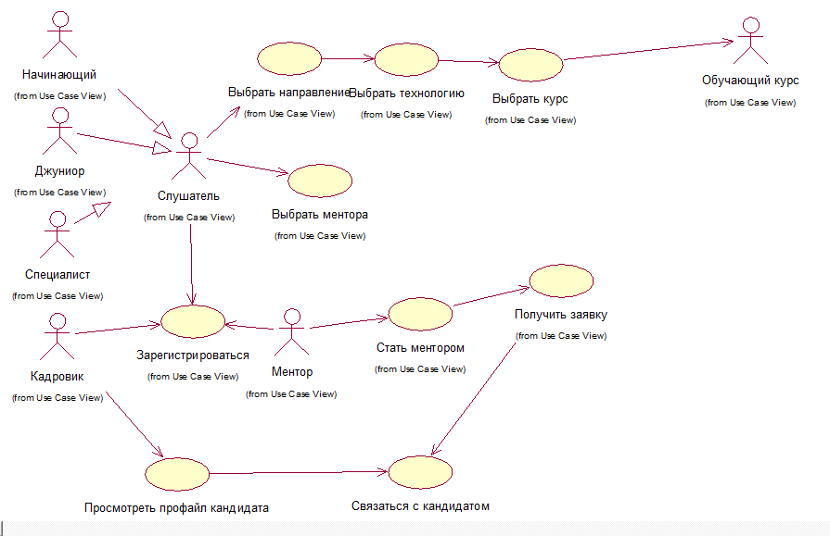
Диаграмма прецендентов

Slide 43
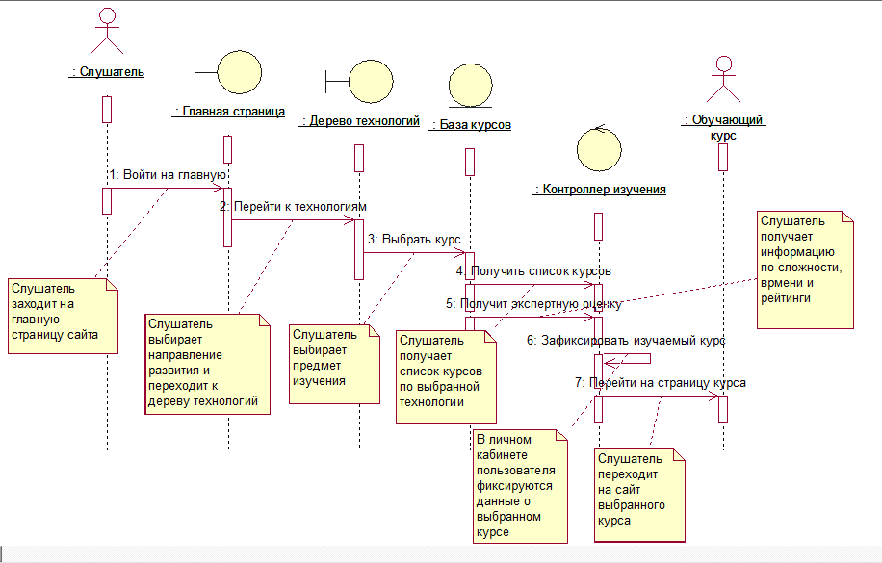
Диаграмма последовательности

Slide 44
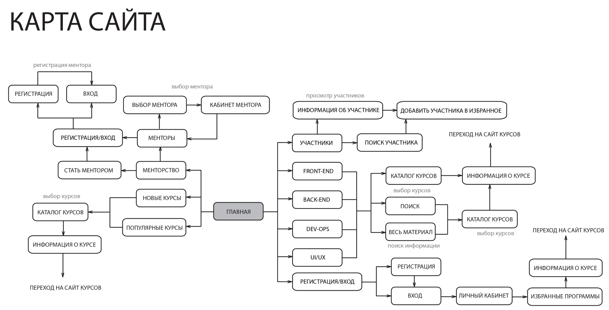
Схема навигации

Slide 45

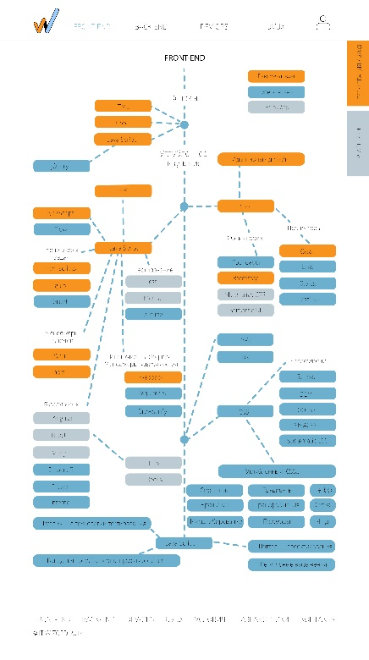
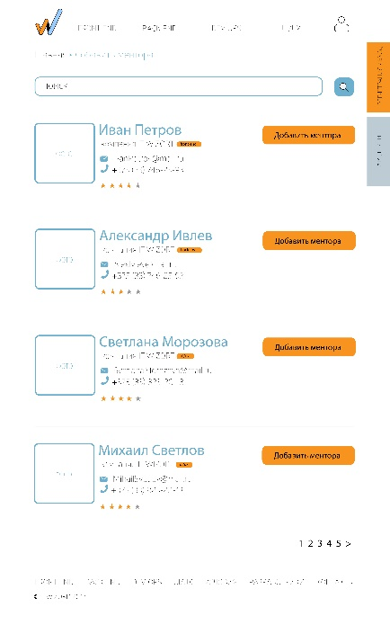
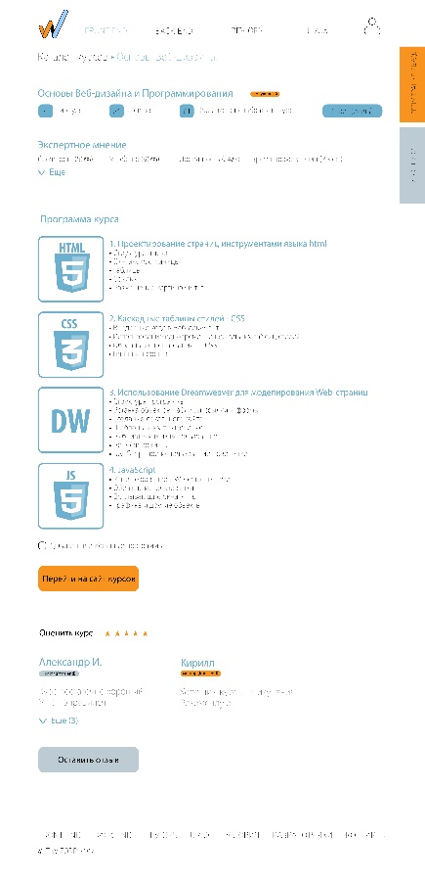
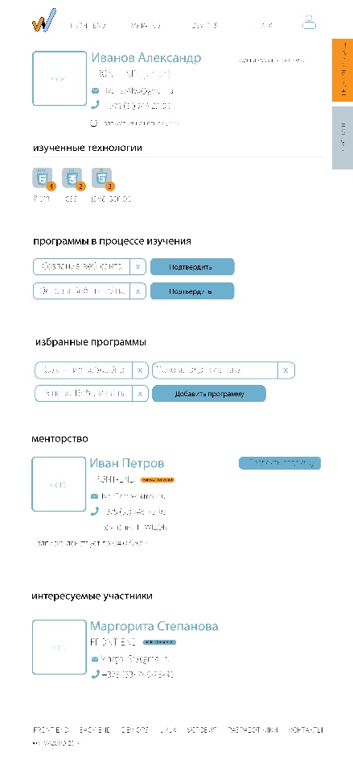

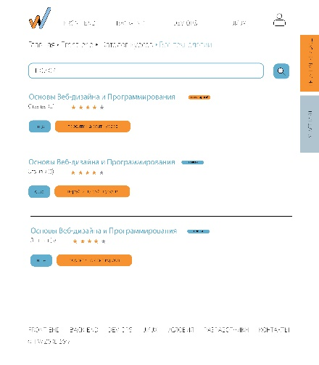
Макеты

Slide 46
Демонстрация

Slide 47
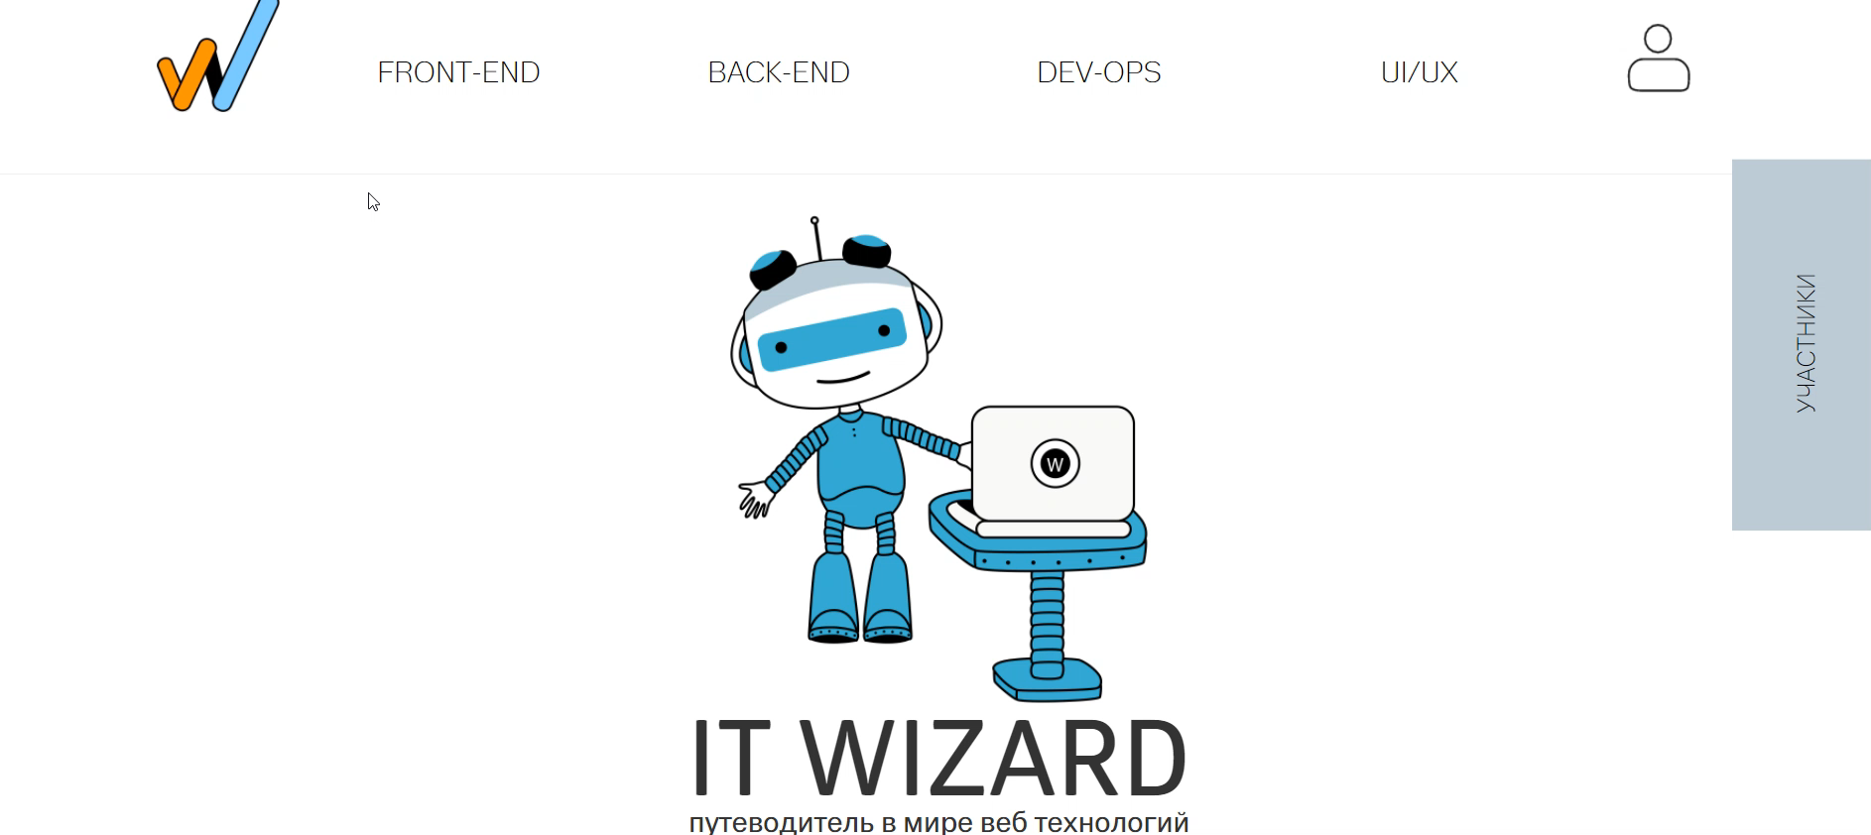

Slide 48

Вопросы?

